Slide 1

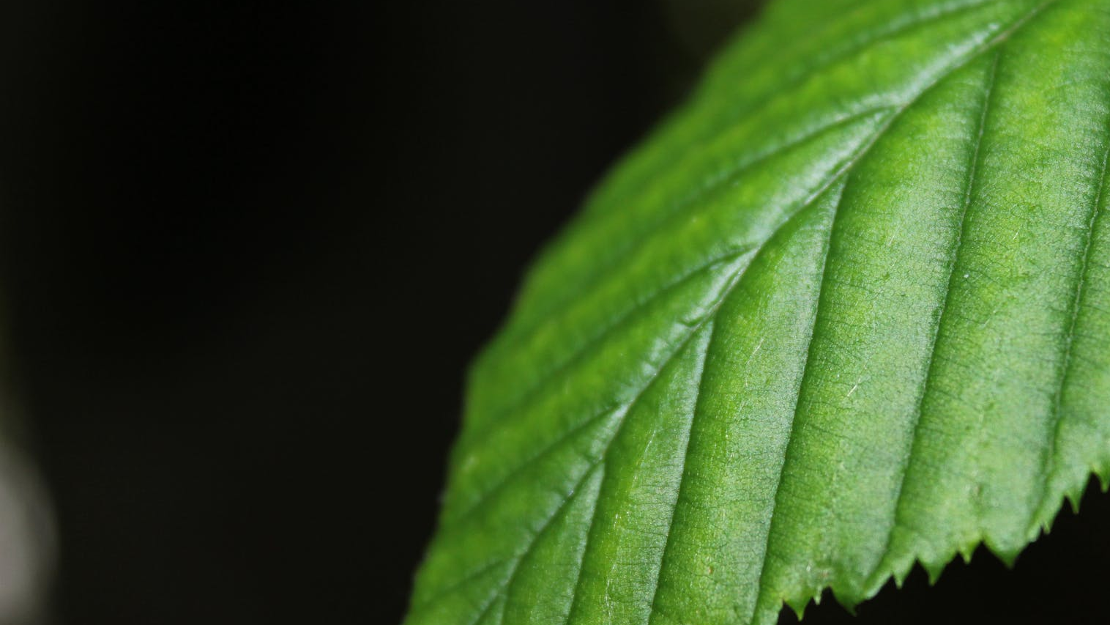
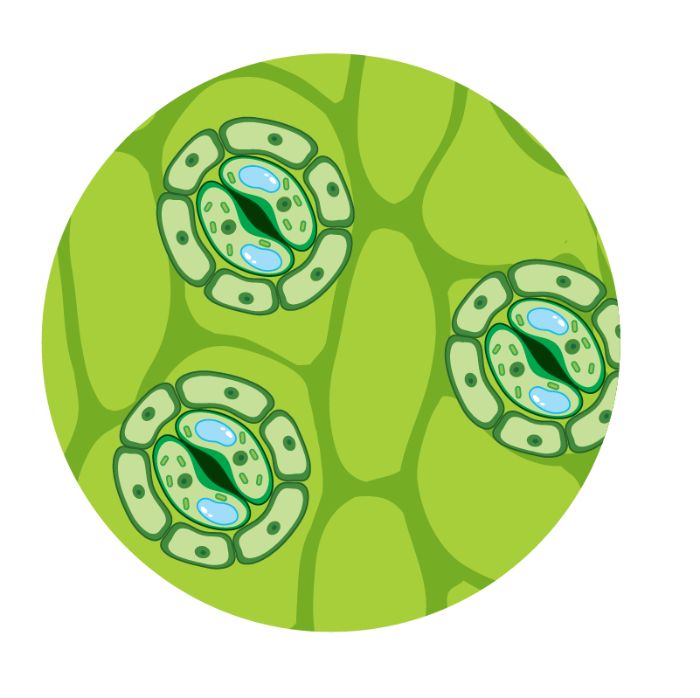
微专题7
细胞分裂与变异、细胞自噬、焦亡、铁死亡等
SHENG WU XUE

Slide 2
考情速览
热点 | 考情
细胞分裂与变异的联系 | 2024·山东卷，6；2024·广东卷，9；2022·山东卷，8；2023·浙江6月选考，17；2023·湖南卷，9；2022·湖北卷，18
细胞分裂中的同位素标记问题 | 2024·浙江1月选考，10；2021·浙江6月选考，22
细胞自噬、铁死亡与细胞焦亡等 | 2024·甘肃卷，4；2023·海南卷，4；2023·江苏卷，1；2023·山东卷，3；2022·辽宁卷，17；2022·山东卷，1；2022·海南卷，2

Slide 3
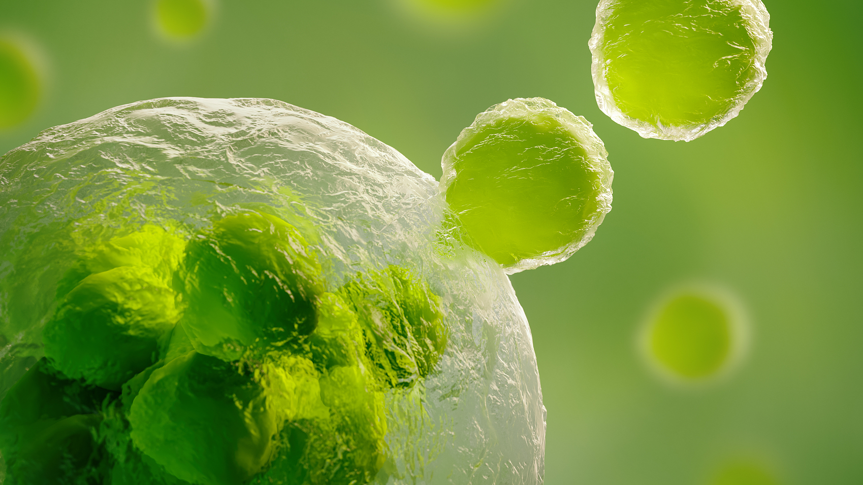
目 录
1
细胞分裂与变异的联系
2
细胞分裂中的同位素标记问题
3
细胞自噬、铁死亡与细胞焦亡

Slide 4
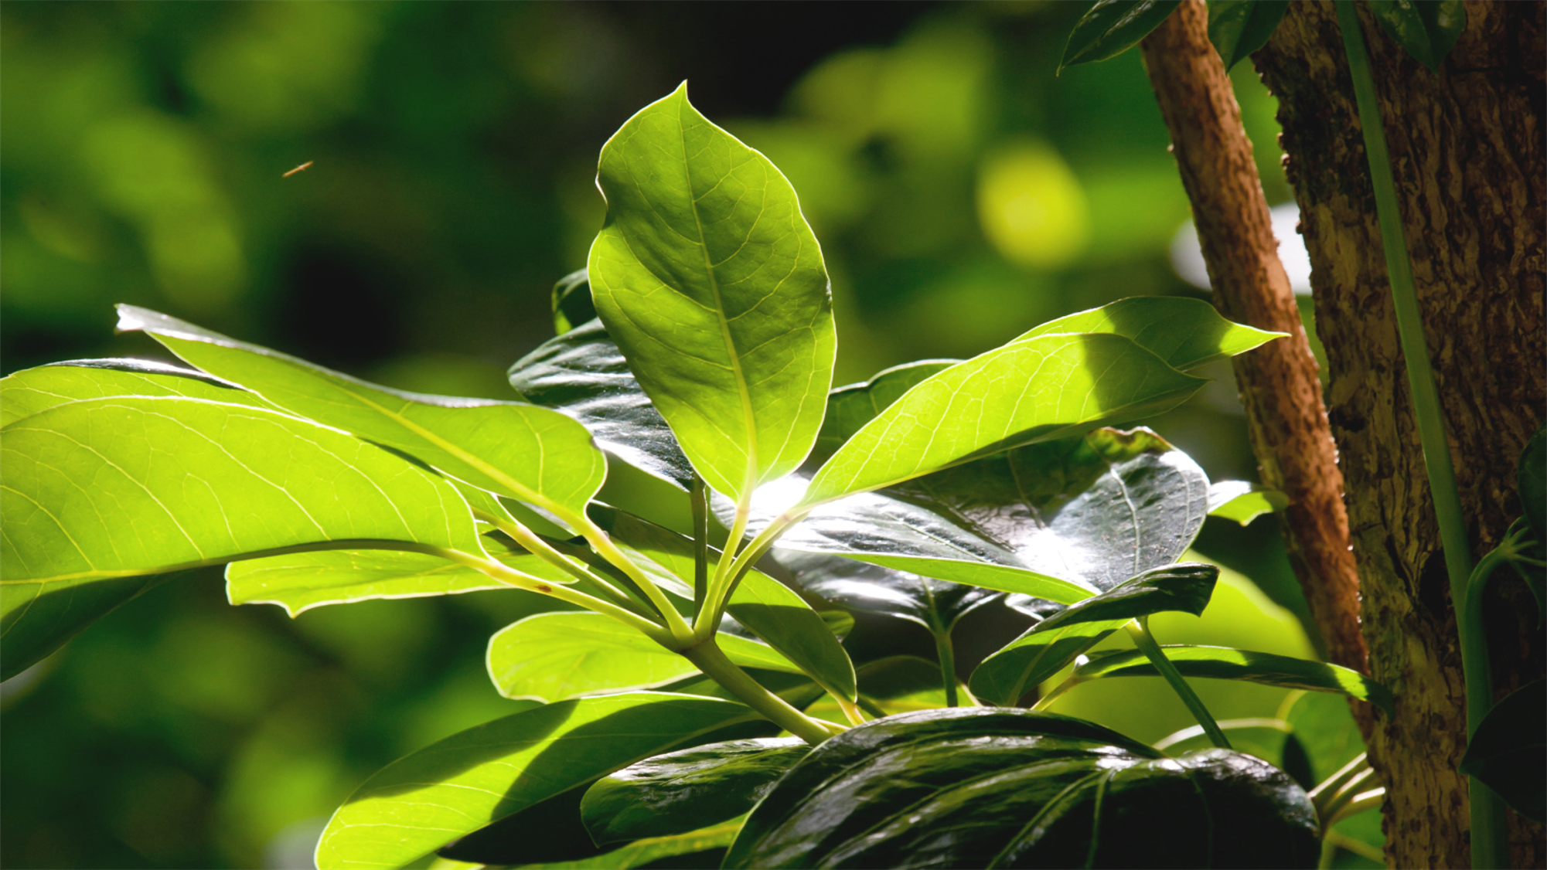
热点1
细胞分裂与变异的联系
深研真题·领悟考法
情境探疑·拓展应用
思维建模·触类旁通
解题觉醒·融会贯通

Slide 5
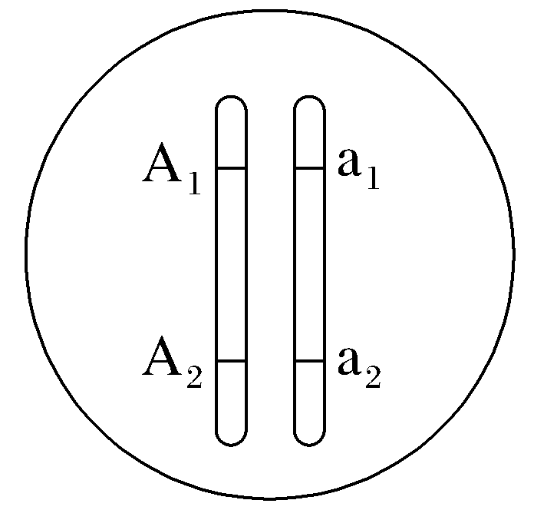
1.(2024·山东卷，6)某二倍体生物通过无性繁殖获得二倍体子代的机制有3种：①配子中染色体复制1次；②减数分裂Ⅰ正常，减数分裂Ⅱ姐妹染色单体分离但细胞不分裂；③减数分裂Ⅰ细胞不分裂，减数分裂Ⅱ时每个四分体形成的4条染色体中任意2条进入1个子细胞。某个体的1号染色体所含全部基因如图所示，其中A₁、A₂为显性基因，a₁、a₂为隐性基因。该个体通过无性繁殖获得了某个二倍体子代，该子代体细胞中所有1号染色体上的显性基因数与隐性基因数相等。已知发育为该子代的细胞在四分体时，1号染色体仅2条非姐妹染色单体发生了1次互换并引起了基因重组。不考虑突变，获得该子代的所有可能机制为( )
B
A.①② B.①③
C.②③ D.①②③

Slide 6
解析 假设1号染色体的2条非姐妹染色单体发生一次A₂与a₂基因的交换。若以机制①进行繁殖，可产生基因型为A₁a₂和A₂a₁的配子，配子中染色体复制一次，可以得到基因组成为A₁A₁a₂a₂和A₂A₂a₁a₁的个体，①符合题意。
若以机制②进行繁殖，产生的次级精(卵)母细胞的基因组成可能为A₁A₁A₂a₂、A₂a₁a₁a₂，若减数分裂Ⅱ姐妹染色单体分离但细胞不分裂，则形成的个体的基因组成为A₁A₁A₂a₂、A₂a₁a₁a₂，②不符合题意。
A.①② B.①③
C.②③ D.①②③

Slide 7
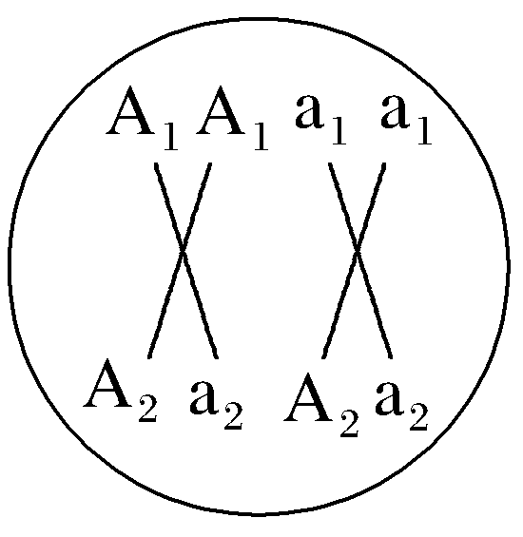
若以机制③进行繁殖，则产生的次级精(卵)母细胞的基
因组成为 ，减数分裂Ⅱ每个四分体形成的4条
染色体的基因组成分别为A₁A₂、A₁a₂、a₁a₂、A₂a₁，任意2条进入1个子细胞，可以得到基因组成为A₁A₂a₁a₂、A₁A₂a₁a₂等的个体，③符合题意。故选B。
A.①② B.①③
C.②③ D.①②③

Slide 8
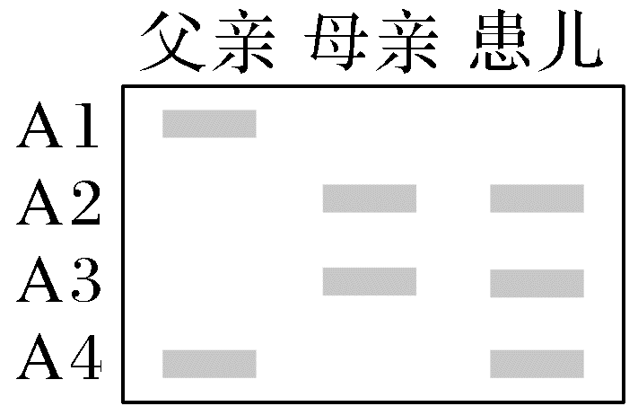
2.(2022·湖北卷，20改编)为了分析某21三体综合征患儿的病因，对该患儿及其父母的21号染色体上的A基因(A1～A4)进行PCR扩增，经凝胶电泳后，结果如图所示。关于该患儿致病的原因叙述错误的是( )
D
A.考虑同源染色体互换，可能是卵原细胞减数第一次分裂21号染色体分离异常
B.考虑同源染色体互换，可能是卵原细胞减数第二次分裂21号染色体分离异常
C.不考虑同源染色体互换，可能是卵原细胞
减数第一次分裂21号染色体分离异常
D.不考虑同源染色体互换，可能是卵原细胞
减数第二次分裂21号染色体分离异常

Slide 9
解析 患儿含有来自母亲的A2、A3，如果发生同源染色体互换，A2、A3所在的两条染色体可能是同源染色体，卵原细胞减数第一次分裂21号染色体分离异常，A正确；
考虑同源染色体互换，也可能是同源染色体的非姐妹染色单体发生互换导致姐妹染色单体上同时含A2、A3基因，可能是卵原细胞减数第二次分裂21号染色体分离异常，B正确；
A.考虑同源染色体互换，可能是卵原细胞减数第一次分裂21号染色体分离异常
B.考虑同源染色体互换，可能是卵原细胞减数第二次分裂21号染色体分离异常
C.不考虑同源染色体互换，可能是卵原细胞减数第一次分裂21号染色体分离异常
D.不考虑同源染色体互换，可能是卵原细胞减数第二次分裂21号染色体分离异常

Slide 10
不考虑同源染色体互换，可能是卵原细胞减数第一次分裂21号染色体分离异常，C正确；
不考虑同源染色体互换，患儿含有母亲2个不同的等位基因，不可能是卵原细胞减数第二次分裂21号染色体分离异常，D错误。
A.考虑同源染色体互换，可能是卵原细胞减数第一次分裂21号染色体分离异常
B.考虑同源染色体互换，可能是卵原细胞减数第二次分裂21号染色体分离异常
C.不考虑同源染色体互换，可能是卵原细胞减数第一次分裂21号染色体分离异常
D.不考虑同源染色体互换，可能是卵原细胞减数第二次分裂21号染色体分离异常

Slide 11
(1)一个精原细胞基因型为AaBb，A、B位于一条染色体上，a、b位于该染色体的同源染色体上，经减数分裂，该精原细胞产生了基因型为AB、Ab、ab、ab的四个配子，产生这种现象的原因最可能是_________________________________
___________________________________________________________________。
(2)家猫的体色由X染色体上的一对等位基因B、b控制，只含基因B的个体为黑猫，只含基因b的个体为黄猫，其他个体为玳瑁猫。现有基因型为X^{B}X^{b}Y的雄猫，其父本的毛色为黄色，母本的毛色为黑色，则变异来源于___________________________________________________________________。
减数分裂Ⅰ前的间期，DNA分子复制过程中一条染色单体上的B基因突变为b基因
父本减数分裂Ⅰ后期同源染色体X、Y未分离

Slide 12
(3)某二倍体植物高茎(H)对矮茎(h)为显性，基因H、h在4号染色体上，则基因型为Hh的植株减数分裂时，出现了一部分处于减数分裂Ⅱ中期的基因型为Hh的细胞，最可能的原因是___________________________________________________
___________________________________________________________________。
若缺失一条4号染色体的高茎植株减数分裂时，偶然出现了一个基因型为HH的配子，最可能的原因是________________________________________________
___________________________________________________________________。
在减数分裂Ⅰ前期，四分体中的非姐妹染色单体间发生了片段互换
减数分裂Ⅱ时，基因H所在的姐妹染色单体未分开或分开后形成的两条染色体移向了细胞同一极

Slide 13
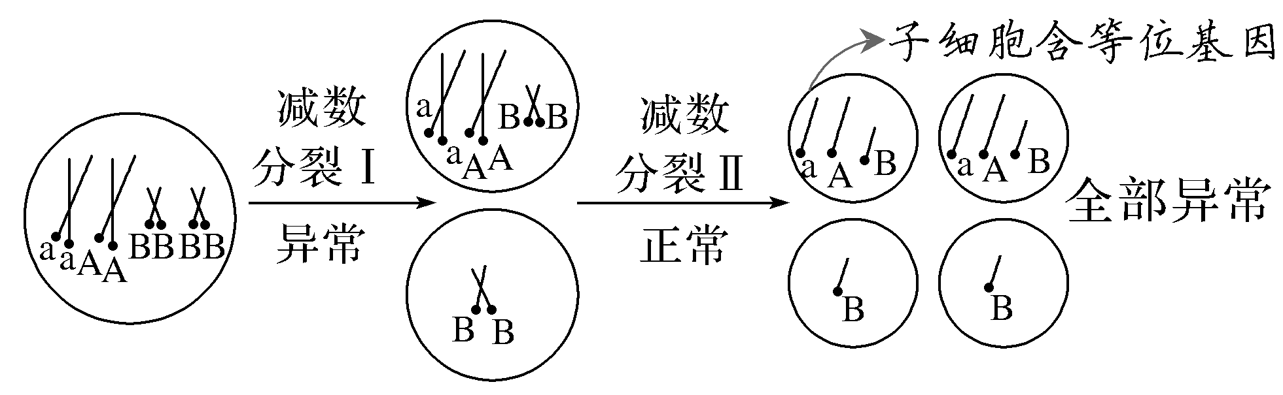
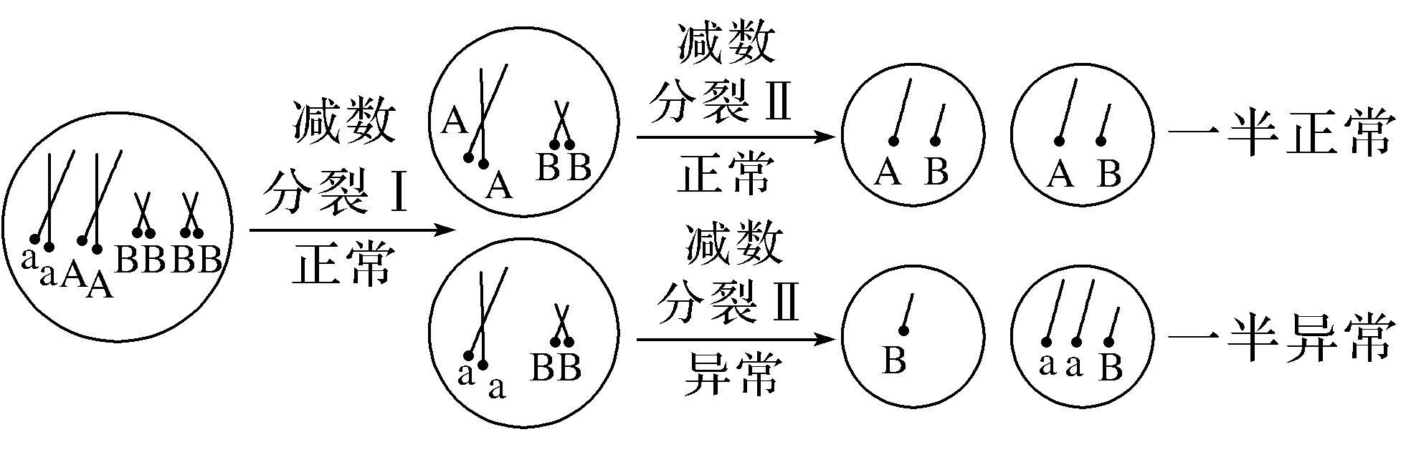
1.减数分裂与染色体变异

Slide 14
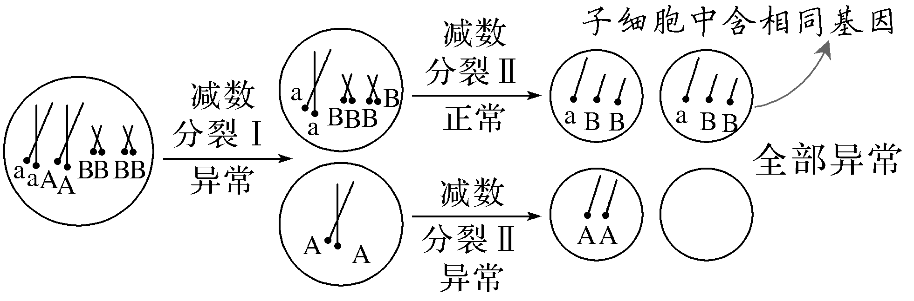

Slide 15
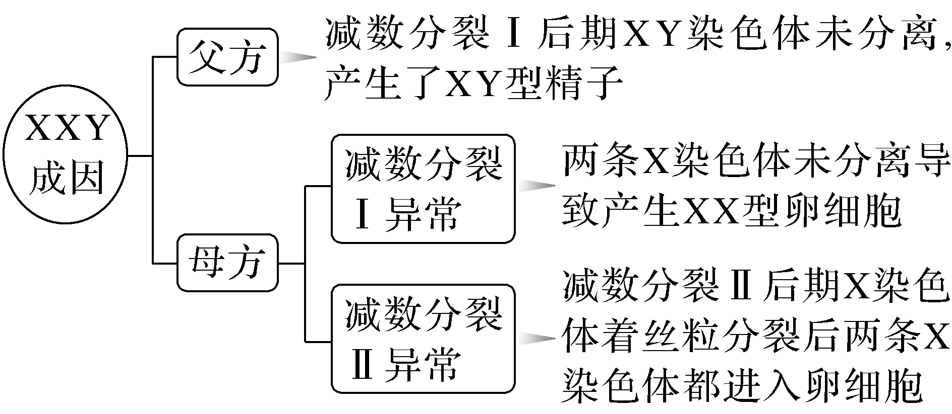
2.XXY与XYY异常个体成因分析
(1)XXY成因：
(2)XYY成因：父方减数分裂Ⅱ异常，即减数分裂Ⅱ后期Y染色体着丝粒分裂后两条Y染色体共同进入同一精细胞。

Slide 16
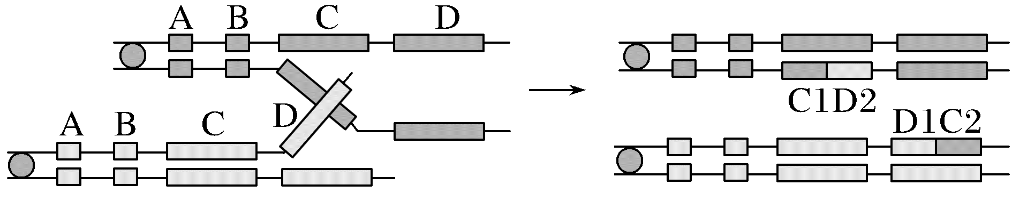
1.(2025·山东淄博一模)减数分裂时某些同源染色体可发生不等位的互换。如图为一个基因型为AABBCCDD的植物细胞在减数分裂时的不等位互换。下列说法错误的是( )
D
A.同源染色体联会发生异常是不等位互换的前提
B.染色体的互换过程需要DNA连接酶的催化
C.C1D2、D1C2可能分别成为C、D基因的等位基因
D.该细胞减数分裂能产生4种不同基因型的配子

Slide 17
解析 正常情况下，联会的同源染色体可导致非姐妹染色单体之间的等位基因互换，同源染色体联会发生异常，才会导致非姐妹染色单体之间的非等位基因互换，A正确；
在染色体的互换过程中，需DNA连接酶催化互换的DNA片段的连接，B正确；
A.同源染色体联会发生异常是不等位互换的前提 B.染色体的互换过程需要DNA连接酶的催化
C.C1D2、D1C2可能分别成为C、D基因的等位基因 D.该细胞减数分裂能产生4种不同基因型的配子

Slide 18
由于发生了不等位互换，产生的新基因C1D2和D1C2表达产物可能发生改变，成为C基因和D基因的等位基因，C正确；
若该原始细胞为精原细胞，其基因型为AABBCCDD，经过减数分裂和不等位互换后，可产生3种不同配子，基因型分别为ABCD、ABC1D2D、ABCD1C2；若该原始细胞为卵原细胞，则只能产生1种基因型的配子，综合分析，该细胞减数分裂最多能产生3种不同基因型的配子，D错误。
A.同源染色体联会发生异常是不等位互换的前提 B.染色体的互换过程需要DNA连接酶的催化
C.C1D2、D1C2可能分别成为C、D基因的等位基因 D.该细胞减数分裂能产生4种不同基因型的配子

Slide 19
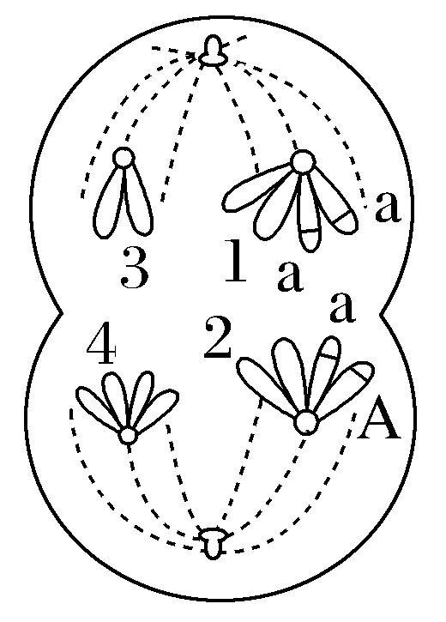
2.(2025·湖北黄冈模拟)如图表示基因型为Aa的某哺乳动物体内一个细胞中部分染色体及基因组成示意图(未发生染色体变异)。据图分析，下列有关叙述正确的是( )
C
A.图中共有7条染色单体
B.等位基因的分离只能发生在图示所处时期
C.该细胞发生了基因突变，2号染色体上的基因A突变为a
D.该细胞分裂完成直接产生的精子基因型是aY、aY、aX和AX

Slide 20
解析 题图为哺乳动物体内一个细胞处于减数分裂Ⅰ后期的图像，此时每条染色体均含有两条染色单体，因此图中共有8条染色单体，A错误；
图中的基因发生了基因突变，导致同一条染色体上带有等位基因，此时等位基因的分离也可以发生在减数分裂Ⅱ后期，B错误；
该细胞分裂完成直接产生的是次级精母细胞，其基因型为aaYY、AAXX，D错误。
A.图中共有7条染色单体
B.等位基因的分离只能发生在图示所处时期
C.该细胞发生了基因突变，2号染色体上的基因A突变为a
D.该细胞分裂完成直接产生的精子基因型是aY、aY、aX和AX

Slide 21
3.(不定项)(2025·山东济南一模)REC8基因编码的粘连蛋白是细胞分裂过程中控制着丝粒分裂的关键蛋白，研究发现，REC8基因缺失突变体雌性小鼠(2n＝40)在减数分裂Ⅰ后期，联会后的同源染色体可以发生交换但不分离，姐妹染色单体提前分离分别移向两极；减数分裂Ⅱ时染色体随机移向两极。若该雌性小鼠的基因型为Aa，所产生的卵细胞均有受精能力，不考虑基因突变和染色体结构变异。下列说法错误的是( )
  A.该小鼠产生的卵细胞基因组成最多有6种可能
  B.若产生的卵细胞基因型为aa，则同时产生的第二极体的基因组成有4种可能
  C.该小鼠产生基因型为aa的卵细胞含有21条染色体
  D.若与基因型为Aa的正常雄性小鼠杂交，后代基因型有9种可能
BC

Slide 22
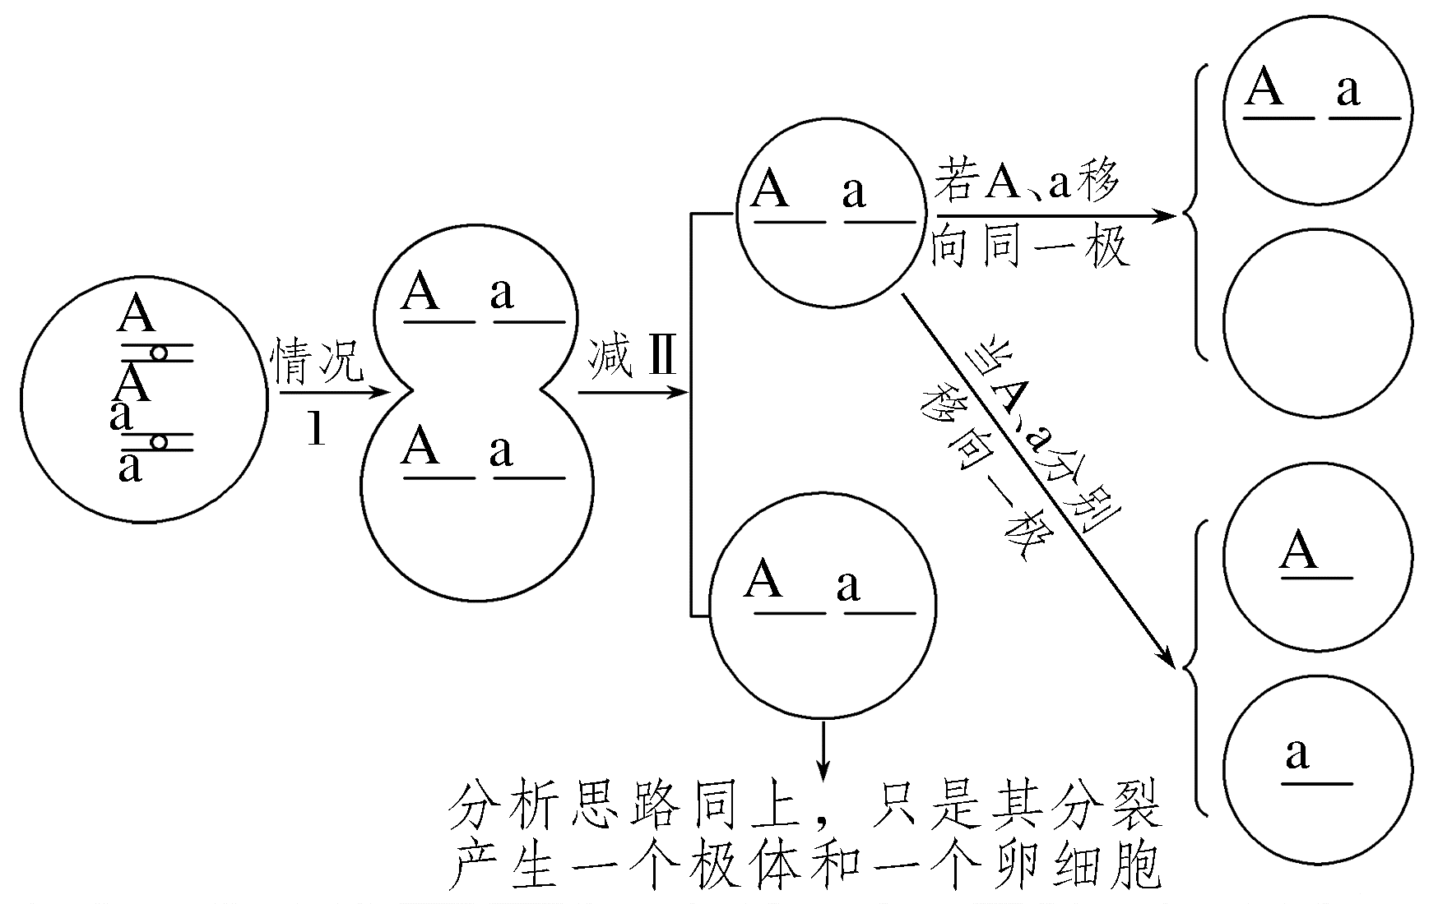
解析 未发生互换情况如图：

Slide 23
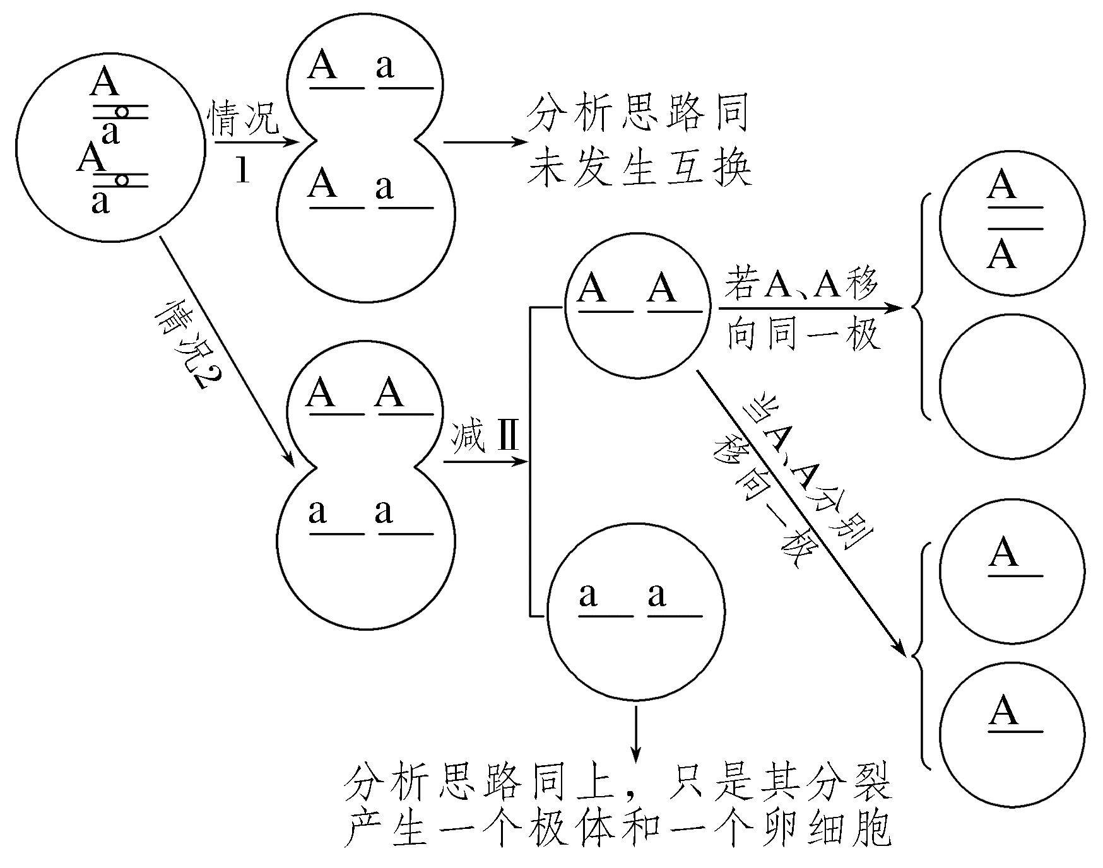
发生互换情况如图：

Slide 24
由图可知，卵细胞基因型有Aa、O、A、a、AA、aa，共计6种类型，与基因型为Aa的正常雄性小鼠(产生的精子有A、a两种)杂交，子代基因型有AAa、AO、AA、Aa、AAA、Aaa、aO、aa、aaa，共9种可能，A、D正确；
由图可知，若小鼠产生的卵细胞基因型为aa，则次级卵母细胞同时产生的第二极体为O；第一极体基因型为AA，其产生的第二极体可能为AA、O或A、A，故同时产生的第二极体的基因组成共计3种可能，B错误；
次级卵母细胞减数分裂Ⅱ时，虽然aa所在的染色体移向同一极，但其他染色体在减数分裂Ⅱ时随机移向两极，故卵细胞中的染色体数量不确定，C错误。

Slide 25
热点2
细胞分裂中的同位素标记问题
深研真题·领悟考法
思维建模·触类旁通
解题觉醒·融会贯通

Slide 26
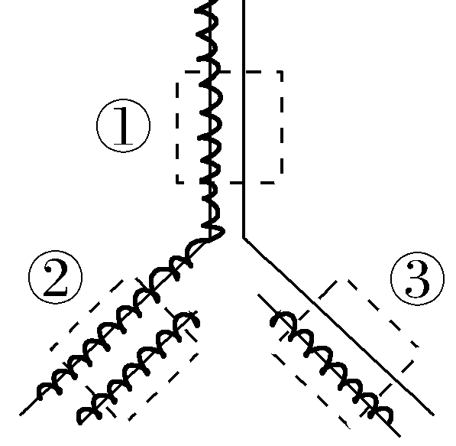
1.(2024·浙江1月选考，10)大肠杆菌在含有³H－脱氧核苷培养液中培养，³H－脱氧核苷掺入到新合成的DNA链中，经特殊方法显色，可观察到双链都掺入³H－脱氧核苷的DNA区段显深色，仅单链掺入的显浅色，未掺入的不显色。掺入培养中，大肠杆菌拟核DNA第2次复制时，局部示意图如图。DNA双链区段①、②、③对应的显色情况可能是( )
B
A.深色、浅色、浅色 B.浅色、深色、浅色
C.浅色、浅色、深色 D.深色、浅色、深色

Slide 27
解析 由题意可知，双链都掺入³H－脱氧核苷的DNA区段，显深色，仅单链掺入的显浅色，未掺入的不显色，掺入培养中，大肠杆菌拟核DNA第1次复制后，得到两个子代DNA，都是仅单链掺入，显浅色，大肠杆菌拟核DNA第2次复制时，局部示意图中①还没解旋，应为仅单链掺入，显浅色，②为双链都掺入³H－脱氧核苷的DNA区段，显深色，③表示以未掺入³H－脱氧核苷的DNA区段为模板复制，③应为仅单链掺入，显浅色。
A.深色、浅色、浅色
B.浅色、深色、浅色
C.浅色、浅色、深色
D.深色、浅色、深色

Slide 28
2.(2021·浙江6月选考，22)在DNA复制时，5－溴尿嘧啶脱氧核苷(BrdU)可作为原料，与腺嘌呤配对，掺入新合成的子链。用Giemsa染料对复制后的染色体进行染色，DNA分子的双链都含有BrdU的染色单体呈浅蓝色，只有一条链含有BrdU的染色单体呈深蓝色。现将植物根尖放在含有BrdU的培养液中培养，取根尖用Giemsa染料染色后，观察分生区细胞分裂中期染色体的着色情况。下列推测错误的是( )
  A.第一个细胞周期的每条染色体的两条染色单体都呈深蓝色
  B.第二个细胞周期的每条染色体的两条染色单体着色都不同
  C.第三个细胞周期的细胞中染色单体着色不同的染色体均为1/4
  D.根尖分生区细胞经过若干个细胞周期后，还能观察到深蓝色的染色单体
C

Slide 29
解析 DNA复制是半保留复制，第一个细胞周期的每条染色体的两条染色单体都呈深蓝色，A正确；
第二个细胞周期，每个着丝粒上2个染色单体，其中一个染色单体上DNA一条链含有BrdU，染色后呈深蓝色，另一个染色单体上DNA两条链都含有BrdU，染色后呈浅蓝色，B正确；
第二次分裂后期，染色体被纺锤丝牵引着移向细胞两极，形成的子细胞内的染色体深蓝色和浅蓝色的数目不确定，故第三个细胞周期的细胞中染色单体着色不同的染色体不一定为1/4，C错误；
根尖分生区细胞经过若干个细胞周期后，DNA由于半保留复制，后代总是含有一条链不含有BrdU，一条链含有BrdU的DNA，所以还能观察到深蓝色的染色单体，D正确。

Slide 30
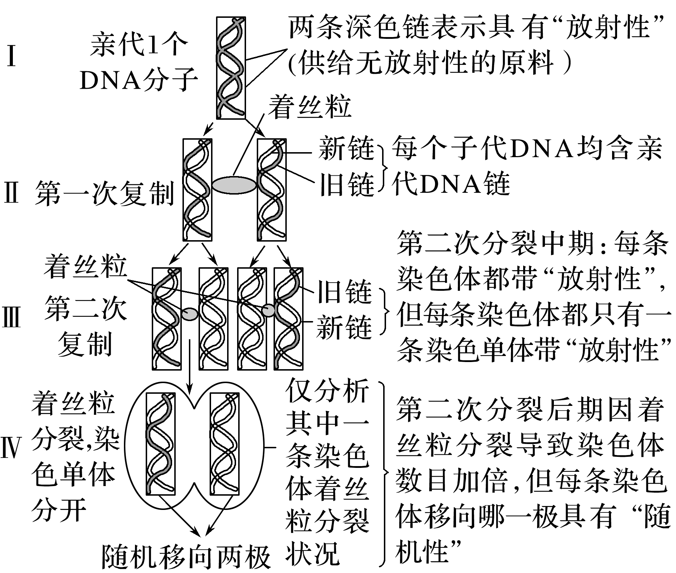
1.DNA分子半保留复制图像及解读

Slide 31
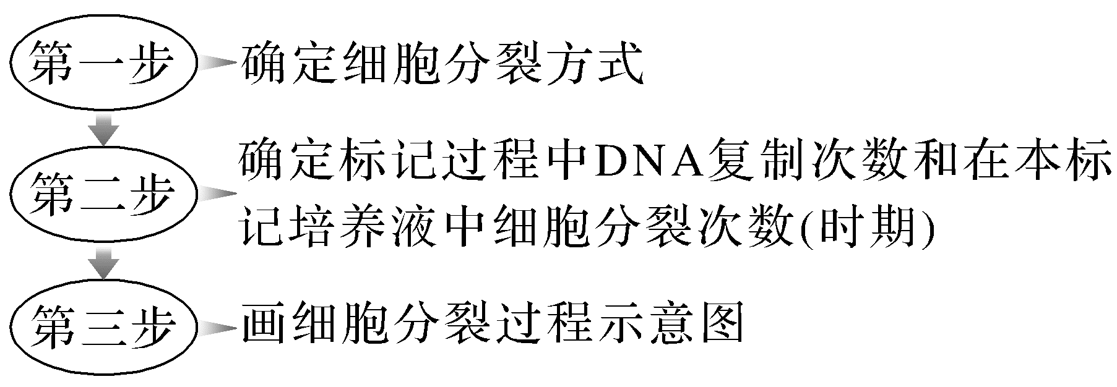
2.细胞分裂中标记染色体去向的分析方法

Slide 32
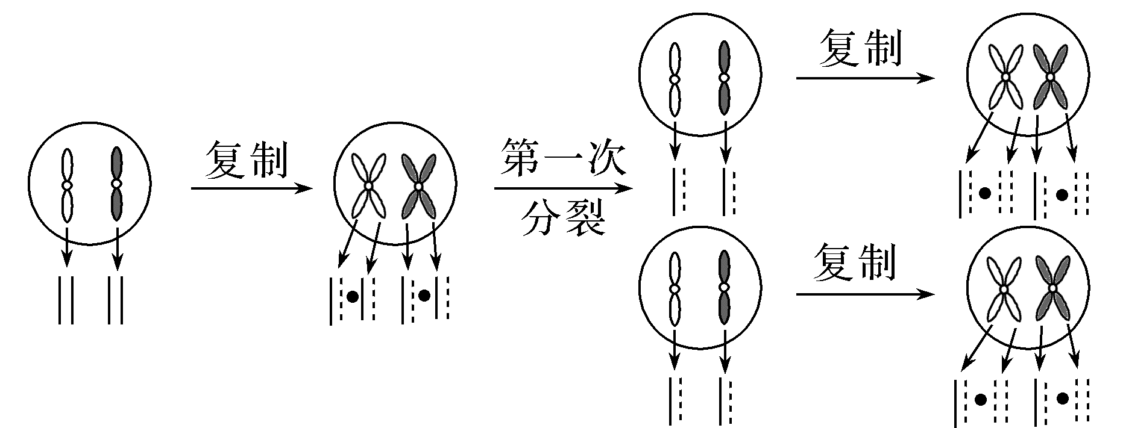
(1)有丝分裂中染色体的标记情况
用¹⁵N标记细胞的DNA分子，然后将其放到含¹⁴N的培养液中进行两次有丝分裂，情况如图所示(以一对同源染色体为例)：

Slide 33
 | 第一次有丝分裂中期 | 第一次有丝分裂后期 | 第二次有丝分裂中期 | 第二次有丝分裂后期
¹⁵N标记的染色体数 | 2n | 4n | 2n | 2n
¹⁵N标记的染色单体数 | 4n | 0 | 2n | 0
注：体细胞染色体为2n条。

Slide 34
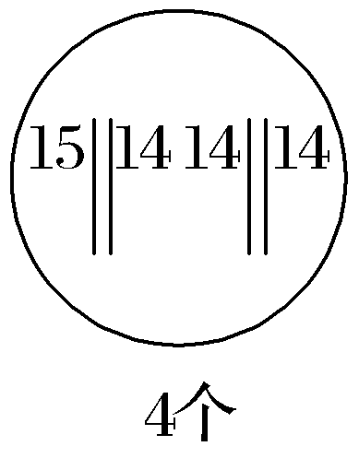
1个细胞经两次有丝分裂产生的4个子细胞中有2或3或4个细胞含有¹⁵N标记的染色体，每个子细胞含¹⁵N标记的染色体为0～2n条。如下表：(标记15的为母链，标记14的为子链)；
项目 | 细胞类型及数目
Ⅰ

Slide 35
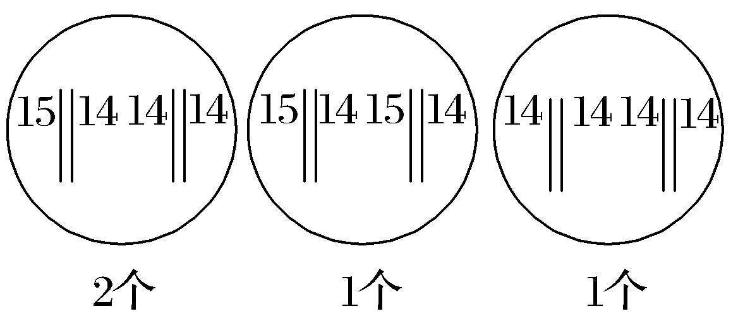
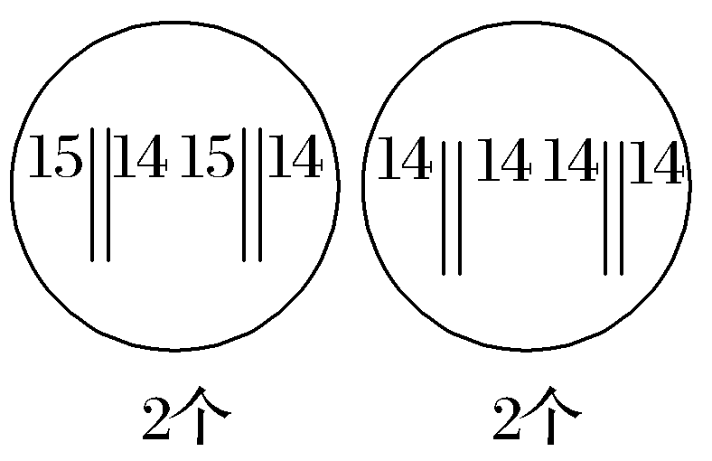
项目 | 细胞类型及数目
Ⅱ
Ⅲ

Slide 36
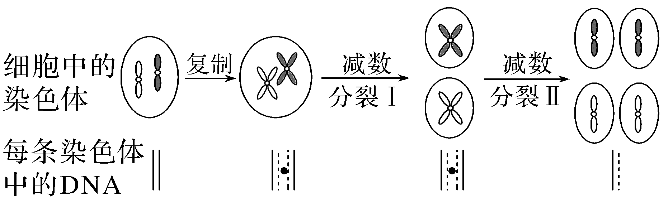
(2)减数分裂中染色体的标记情况
用¹⁵N标记细胞的DNA分子，然后将其放到含¹⁴N的培养液中进行正常减数分裂，情况如图所示(以一对同源染色体为例)：
由图可以看出，子细胞中的所有染色体都含¹⁵N。

Slide 37
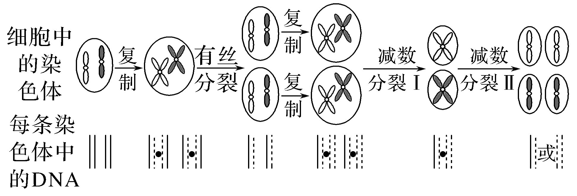
(3)先进行一次有丝分裂再进行一次减数分裂的标记情况用¹⁵N标记细胞的DNA分子，然后将其放到含¹⁴N的培养液中进行一次有丝分裂，再继续在含¹⁴N的培养液中进行正常减数分裂，情况如图所示(以一对同源染色体为例)：
若该生物的正常体细胞的核DNA为2n，则经上述过程形成的子细胞中含¹⁵N标记DNA的个数为0～n个。

Slide 38
1.(2025·湖南岳阳质监)1个二倍体生物的精原细胞在含有³²P的培养基中进行1次有丝分裂得到2个子细胞，将1个子细胞转入不含有³²P的普通培养基中进行1次完整的细胞分裂，在进行核DNA复制时，1个DNA分子的1个腺嘌呤碱基发生变异后转变为次黄嘌呤(I)。已知次黄嘌呤可与胞嘧啶(C)配对，在不考虑其他变异的情况下本次细胞分裂不可能出现的现象是( )
  A.子细胞含有³²P的染色体上无次黄嘌呤
  B.子细胞中含有次黄嘌呤但不含³²P的细胞占1/2
  C.2个次级精母细胞中都含有次黄嘌呤
  D.4个精子中含有次黄嘌呤又含³²P的细胞占1/4
C

Slide 39
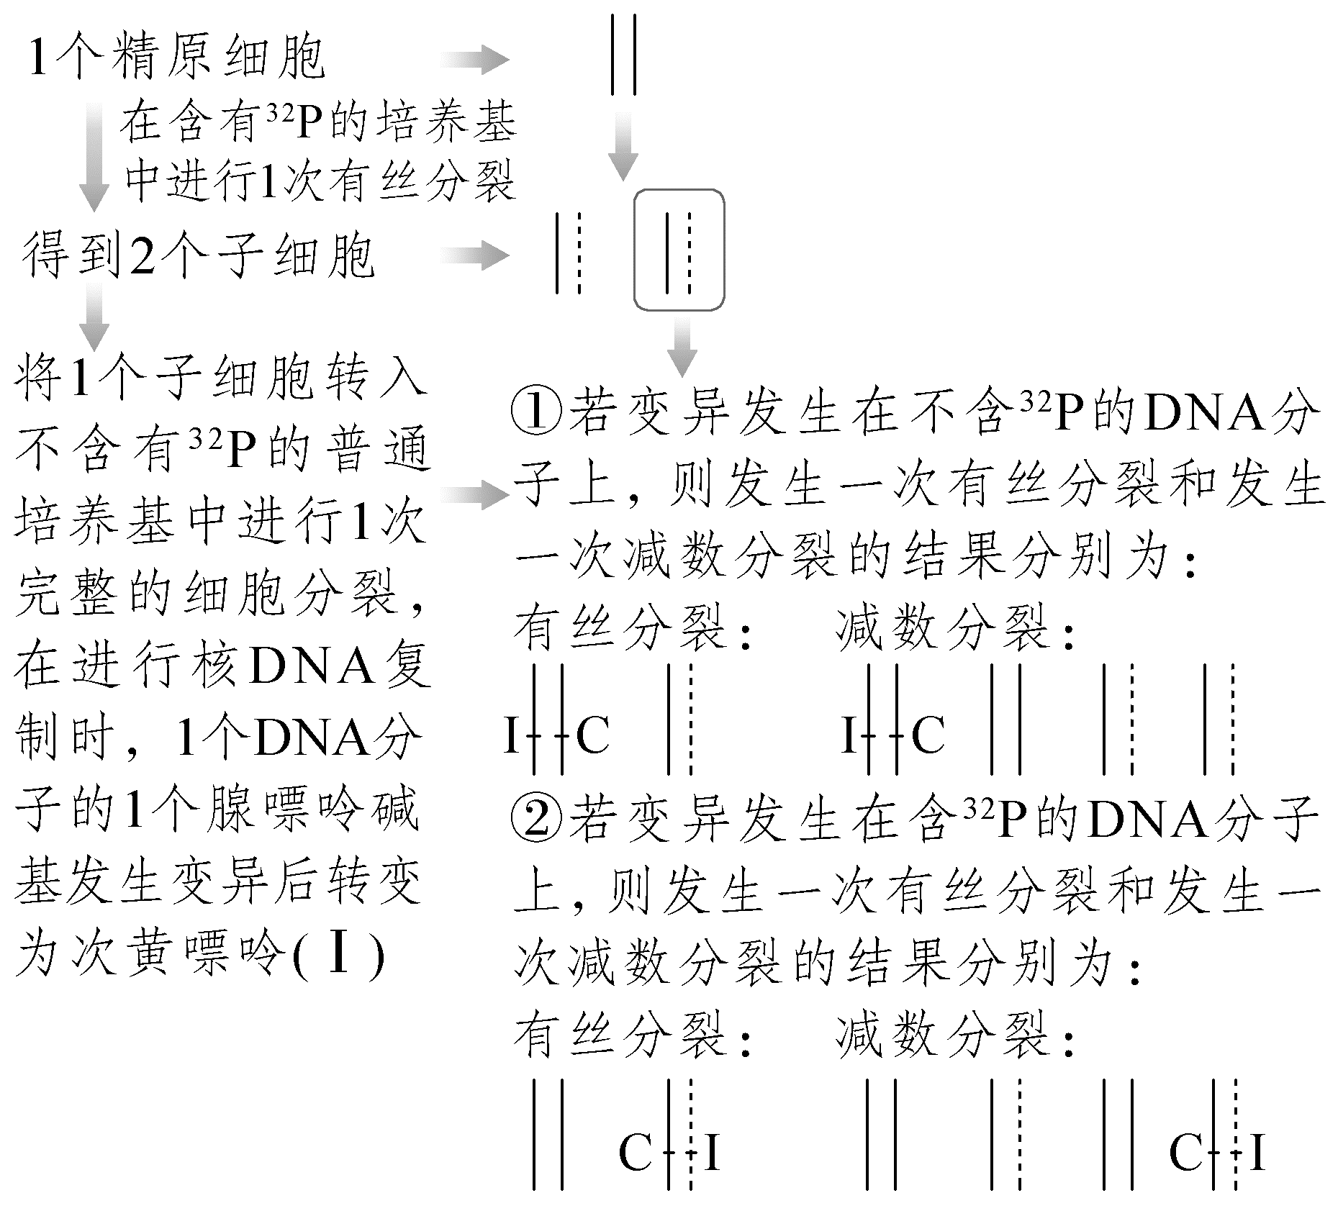
解析 有丝分裂以1条染色体为例，减数分裂以1对同源染色体为例分析；“|”表示不含³²P的DNA链，“┊”表示含³²P的DNA链：

Slide 40
由以上分析可知，当变异发生在不含³²P的DNA分子上时，1次有丝分裂后，子细胞含有³²P的染色体上无次黄嘌呤，子细胞中含有次黄嘌呤但不含³²P的细胞占1/2，A、B不符合题意；
若进行减数分裂，DNA复制一次，细胞分裂两次，但在进行核DNA复制时，只有一个DNA分子的1个腺嘌呤碱基发生变异后转变为次黄嘌呤，因此最多有一个次级精母细胞中含有次黄嘌呤，C符合题意；
若进行减数分裂，变异发生在含³²P的DNA分子上时，四个精子中含有次黄嘌呤又含³²P的细胞占1/4，D不符合题意。

Slide 41
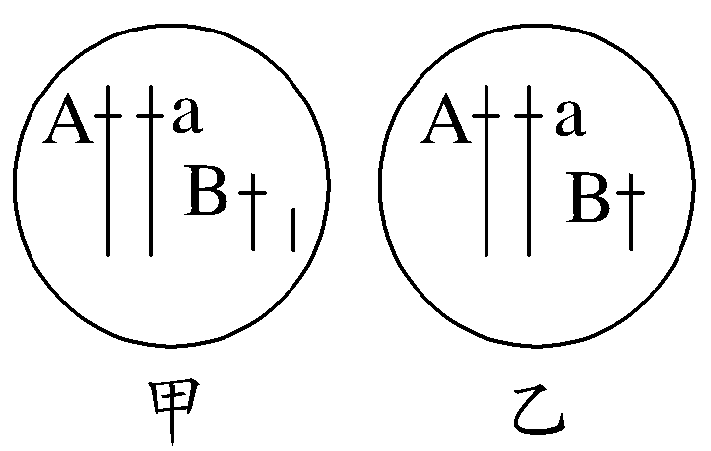
2.(2025·浙江温州模拟)图甲为一个基因型为AaX^{B}Y的精原细胞(2N＝4)，将该细胞的核DNA双链均用¹⁵N标记后，置于只含¹⁴N的培养基中培养，经一次有丝分裂后，又将其子细胞置于只含有¹⁵N的培养基中完成减数分裂，产生了一个基因型为AaX^{B}的异常精细胞，如图乙所示。整个过程中不考虑基因突变且染色体变异只发生1次，下列叙述正确的是( )
C
A.图乙所示细胞的每条染色体上都有¹⁴N
B.基因型为AaX^{B}的异常精子中含有¹⁴N的染色体数目为0或1或2
C.异常精细胞可能由减数分裂Ⅰ时同源染色体未分离导致
D.次级精母细胞中含¹⁴N的染色体数目可能为1～6中的任意整数

Slide 42
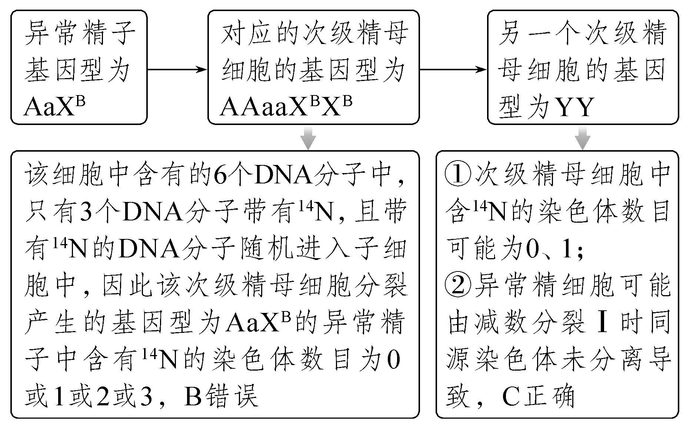
解析 由于DNA的复制方式为半保留复制，经过1次有丝分裂后，每条染色体含有的DNA分子均为一条链含¹⁵N标记、一条链含¹⁴N标记，再将子细胞置于只含有¹⁵N的培养基进行减数分裂的过程中，含有¹⁴N的染色体会随机移向细胞一极，因此图乙细胞中不一定每条染色体上都含有¹⁴N，A错误。
逆推法分析细胞分裂过程：
综上所述，次级精母细胞中含¹⁴N的染色体数目可能为0或1或2或3，D错误。

Slide 43
热点3
细胞自噬、铁死亡与细胞焦亡
深研真题·领悟考法
情境探疑·拓展应用
解题觉醒·融会贯通

Slide 44
1.(2024·甘肃卷，4)某研究团队发现，小鼠在禁食一定时间后，细胞自噬相关蛋白被募集到脂质小滴上形成自噬体，随后与溶酶体融合形成自噬溶酶体，最终脂质小滴在溶酶体内被降解。关于细胞自噬，下列叙述错误的是( )
  A.饥饿状态下自噬参与了细胞内的脂质代谢，使细胞获得所需的物质和能量
  B.当细胞长时间处在饥饿状态时，过度活跃的细胞自噬可能会引起细胞凋亡
  C.溶酶体内合成的多种水解酶参与了细胞自噬过程
  D.细胞自噬是细胞受环境因素刺激后的应激性反应
C

Slide 45
解析 由题干信息可知，在饥饿状态下自噬参与了细胞内的脂质代谢，使细胞获得所需的物质和能量，来支持基本的生命活动，A正确；
细胞长时间处在饥饿状态时，细胞可能无法获得足够的物质和能量，细胞自噬会过度活跃，导致细胞功能紊乱，可能会引起细胞凋亡，B正确；
溶酶体内水解酶的化学本质是蛋白质，其合成场所是核糖体，在溶酶体内发挥作用，参与了细胞自噬过程，C错误；
细胞自噬是细胞感应外部环境刺激后表现出的应激性与适应性行为，来支持基本的生命活动，从而维持细胞内部环境的稳定，D正确。

Slide 46
2.(2023·山东卷，3)研究发现，病原体侵入细胞后，细胞内蛋白酶L在无酶活性时作为支架蛋白参与形成特定的复合体，经过一系列过程，最终导致该细胞炎症性坏死，病原体被释放，该过程属于细胞焦亡。下列说法错误的是( )
  A.蝌蚪尾的消失不是通过细胞焦亡实现的
  B.敲除编码蛋白酶L的基因不影响细胞焦亡
  C.细胞焦亡释放的病原体可由体内的巨噬细胞吞噬消化
  D.细胞焦亡释放的病原体可刺激该机体B淋巴细胞的增殖与分化
B

Slide 47
解析 蝌蚪尾的消失是通过细胞凋亡实现的，A正确；
根据题干信息“细胞内蛋白酶L在无酶活性时作为支架蛋白参与形成特定的复合体，经过一系列过程，最终导致该细胞炎症性坏死，病原体被释放，该过程属于细胞焦亡”，说明了蛋白酶L影响细胞焦亡，所以如果敲除编码蛋白酶L的基因会影响细胞焦亡，B错误；
细胞焦亡后，病原体被释放，可以被体内的巨噬细胞吞噬消化，C正确；
细胞焦亡释放的病原体可作为抗原刺激该机体B淋巴细胞的增殖与分化，D正确。

Slide 48
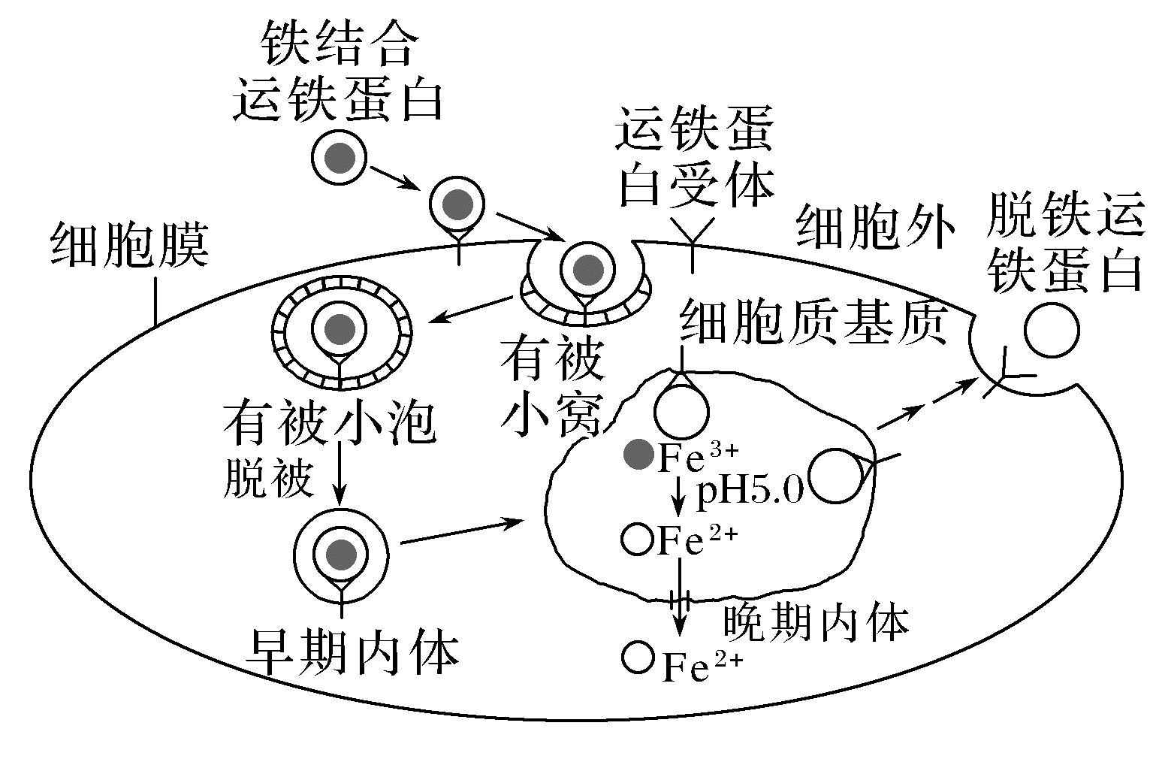
3.(不定项)(2022·辽宁卷，17)Fe^{3＋}通过运铁蛋白与受体结合被输入哺乳动物生长细胞，最终以Fe^{2＋}形式进入细胞质基质，相关过程如图所示。细胞内若Fe^{2＋}过多会引发膜脂质过氧化，导致细胞发生铁依赖的程序性死亡，称为铁死亡。下列叙述正确的是( )
ABC
A.铁死亡和细胞自噬都受基因调控
B.运铁蛋白结合与释放Fe^{3＋}的环境pH不同
C.细胞膜的脂质过氧化会导致膜流动性降低
D.运铁蛋白携带Fe^{3＋}进入细胞不需要消耗能量
注：早期内体和晚期内体是溶酶体形成前的结构形式。

Slide 49
解析 铁死亡属于细胞凋亡，细胞自噬和细胞凋亡都受基因的控制，A正确；
运铁蛋白结合Fe^{3＋}的环境在细胞外液，pH接近中性，释放Fe^{3＋}的环境在晚期内体，pH＝5，二者的pH不同，B正确；
细胞膜的流动性主要取决于磷脂分子的流动性与部分蛋白质的运动，细胞膜的脂质过氧化会导致膜流动性降低，C正确；
运铁蛋白携带Fe^{3＋}进入细胞属于胞吞，消耗能量，D错误。
注：早期内体和晚期内体是溶酶体形成前的结构形式。
A.铁死亡和细胞自噬都受基因调控
B.运铁蛋白结合与释放Fe^{3＋}的环境pH不同
C.细胞膜的脂质过氧化会导致膜流动性降低
D.运铁蛋白携带Fe^{3＋}进入细胞不需要消耗能量

Slide 50
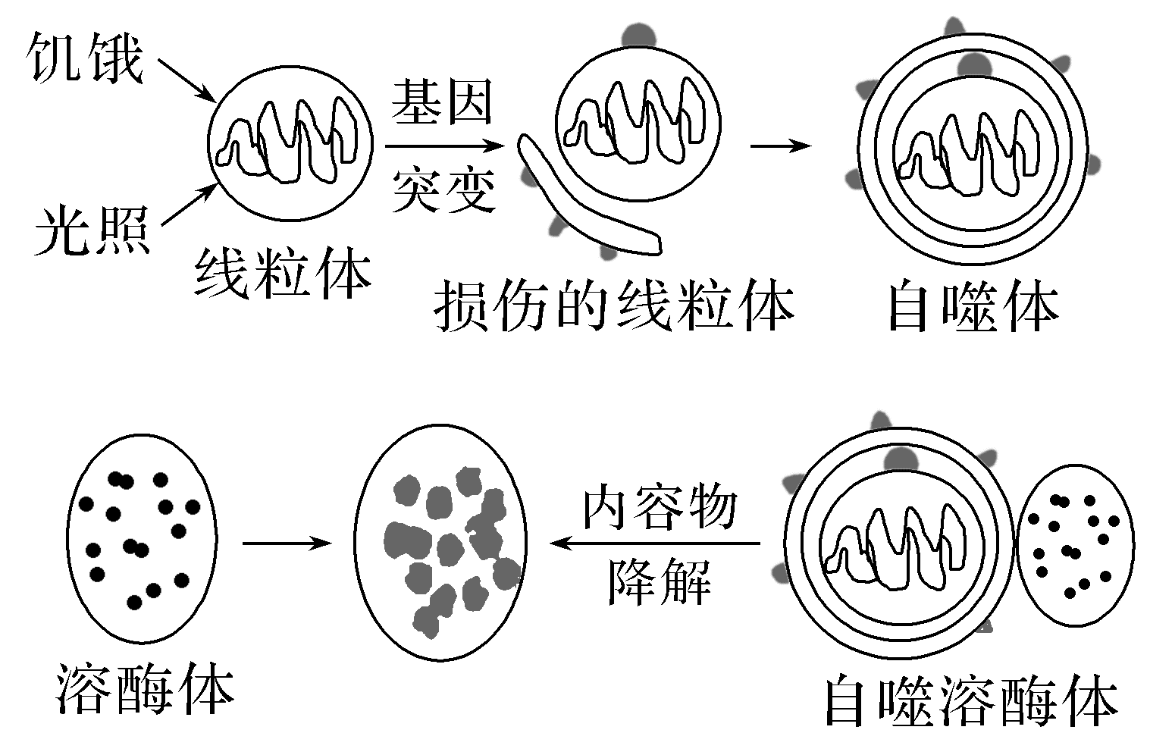
情境素材 酵母菌细胞的线粒体自噬
酵母菌是一种单细胞真菌，其结构简单，是研究生命科学的理想微生物，也常用于酿酒等生产，如图表示酵母中线粒体发生的“自噬”现象。
通俗地说，细胞自噬就是细胞“吃掉”自身的结构和物质。在一定条件下，细胞可通过溶酶体的作用，分解衰老、损伤的细胞器，吞噬并杀死侵入细胞的病毒或细菌。

Slide 51
结合以上情境素材，请回答下列问题：
(1)正常的酵母菌中若发生严重的线粒体“自噬”，会引起细胞________(填“凋亡”或“坏死”)。
(2)据图可知，损伤的线粒体可被细胞自身的膜(如内质网或高尔基复合体的膜)包裹形成自噬体，并与溶酶体结合形成“自噬溶酶体”，该过程体现了生物膜具有______________。
凋亡
(一定的)流动性

Slide 52
(3)若该酵母菌的线粒体均遭此“损伤”，则葡萄糖氧化分解的最终产物是CO₂和______________，用酸性重铬酸钾溶液对后者进行检测时，颜色变化是________________。
酒精(或C₂H₅OH)
由橙色变成灰绿色

Slide 53
解析 (1)线粒体自噬是一种细胞正常生命过程，选择性对老化、受损、功能异常的线粒体进行降解，诱导细胞凋亡。
(2)由于生物膜具有一定的流动性，因此自噬体能与溶酶体结合形成“自噬溶酶体”。
(3)线粒体是有氧呼吸的场所，若线粒体均遭此“损伤”，则葡萄糖分解只能在细胞质基质中进行，产生CO₂和酒精；重铬酸钾可以用来检测酒精，若有酒精产生，则酸性重铬酸钾由橙色变成灰绿色。

Slide 54
1.(2025·重庆一中模拟)Fe^{3＋}通过运铁蛋白与受体结合被输入哺乳动物生长细胞，经一系列过程最终以Fe^{2＋}的形式进入细胞质基质。若细胞内Fe^{2＋}积累过多，关键调节因子谷胱甘肽过氧化物酶4(GPx4)活性受到抑制，细胞的抗氧化能力下降，活性氧(ROS)大量堆积，从而引发膜脂质过氧化，导致细胞发生铁依赖的程序性死亡，称为“铁死亡”。下列叙述错误的是( )
  A.Fe^{3＋}进入细胞依赖于细胞膜的识别功能和流动性
  B.抑制GPx4的活性有利于延缓细胞凋亡
  C.ROS的自由基可攻击生物膜产生更多的自由基
  D.细胞“铁死亡”过程中存在凋亡基因的表达
B

Slide 55
解析 Fe^{3＋}通过运铁蛋白与受体结合被输入哺乳动物生长细胞，即以胞吞的方式进入细胞，所以此过程依赖于细胞膜表面受体的识别功能以及细胞膜的流动性，A正确；
若抑制GPx4的活性，则细胞的抗氧化能力下降，活性氧大量堆积导致细胞凋亡，B错误；
自由基可攻击生物膜的磷脂分子，产生更多的自由基，C正确；
“铁死亡”是铁依赖的程序性死亡，属于细胞凋亡，所以存在凋亡基因的表达，D正确。

Slide 56
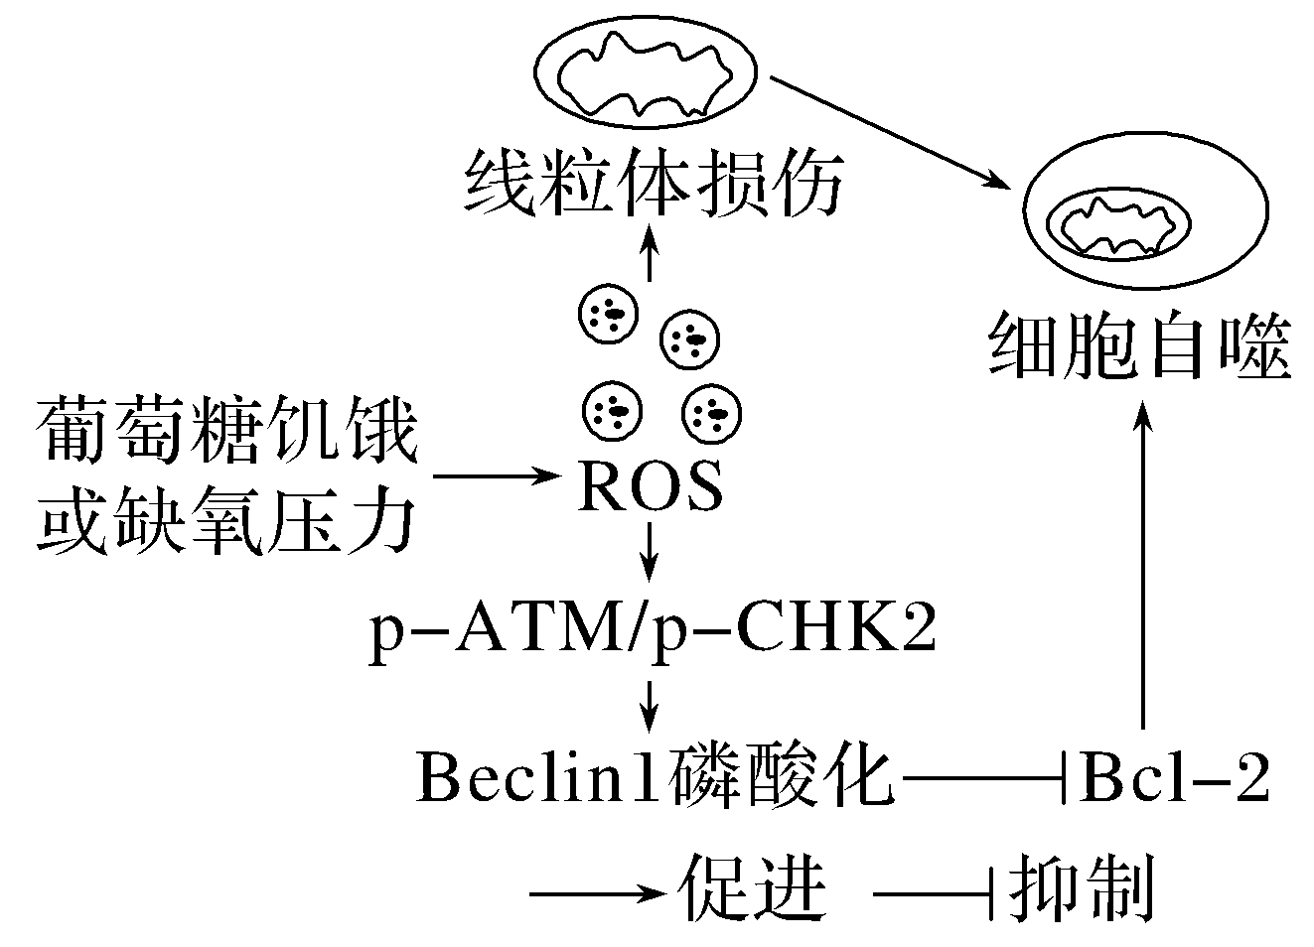
2.(2025·山东枣庄二调)葡萄糖饥饿或缺氧压力会使细胞中自由基(ROS)水平上升，p－ATM/p－CHK2水平升高使自噬通路蛋白(Beclin1)磷酸化后阻碍Beclin1和Bcl－2结合，诱导细胞自噬。具体过程如图所示，下列叙述错误的是( )
B
A.ROS攻击生物膜磷脂分子时，产物同样是自由基，会引发雪崩式的反应
B.降低Beclin1的磷酸化水平，会加速细胞自噬
C.线粒体损伤后被溶酶体分解，体现了细胞的自稳机制
D.细胞自噬可以清除入侵的微生物，从而维持细胞内部环境的稳定

Slide 57
解析 ROS为自由基，攻击生物膜磷脂分子时，产物同样是自由基，会引发雪崩式的反应，产生更多的自由基，A正确；
题意表明，Beclin1磷酸化后不能和Bcl－2结合，诱导细胞自噬，据此可推测，降低Beclin1的磷酸化水平，会促进Beclin1和Bcl－2结合，进而可抑制细胞自噬现象的发生，B错误；
线粒体损伤后被溶酶体分解，体现了细胞的自稳机制，C正确；
细胞自噬可以清除入侵的微生物，从而维持细胞内部环境的稳定，D正确。
A.ROS攻击生物膜磷脂分子时，产物同样是自由基，会引发雪崩式的反应
B.降低Beclin1的磷酸化水平，会加速细胞自噬
C.线粒体损伤后被溶酶体分解，体现了细胞的自稳机制
D.细胞自噬可以清除入侵的微生物，从而维持细胞内部环境的稳定

Slide 58
3.(2025·河北邯郸一模)细胞焦亡是近年来人们发现的一种新的细胞程序性死亡方式，由机体受到病理性刺激而产生，表现为细胞不断涨大直至破裂，细胞内容物溢出后可促进白细胞介素的释放，加重炎症反应。下列说法错误的是( )
  A.人类胚胎发育过程中尾部的消失属于细胞凋亡
  B.细胞焦亡过程中，细胞膜的通透性会发生变化
  C.细胞凋亡和细胞焦亡都与细胞内基因的表达调控有关
  D.细胞焦亡过程中，细胞的核遗传物质发生了改变
D

Slide 59
解析 细胞凋亡是由基因决定的细胞程序性死亡的过程，人类胚胎发育过程中尾部的消失属于细胞凋亡，A正确；
细胞焦亡过程中细胞不断涨大直至破裂，细胞膜的通透性会发生变化，B正确；
细胞凋亡和细胞焦亡都是一种细胞程序性死亡方式，都与细胞内基因的表达调控有关，C正确；
细胞焦亡属于细胞程序性死亡，细胞的核遗传物质没有发生改变，D错误。

Slide 60


INNOVATIVE
DESIGN
本节内容结束
高考总复习
THANKS

